Slide 1
工作进展
2025-03-17

Slide 2
Overleaf——Ref-TDR机械部分
章节 | 完成状态
1.Overall layout of detectors machinery | √
2.Overall design requirement
Yoke design | √
Design of connection structures （magnet、barrel HCAL、barrel ECAL、TPC） | √
Design of connection structures （ITK、beampipe、end ECAL、end HCAL）
3.Installation design of each sub detector
Overall installation design
Detailed installation design
4.Design of detector auxiliary facilities
Water cooling and air cooling system
Cryogenic system
Electronics system | √
Service system
章节 | 完成状态
5.Design of underground experimental hall
Vertical shaft design
Multi-degree-of-freedom robot
Alignment
6.Design of auxiliary hall
Vertical shaft design
Equipment layout for water cooling and air cooling systems
Layout of cryogenic system equipment
Layout of electronics equipment | √
Service system equipment layout
7.Cost
8.Summary
报告截止时间：3月底
评审时间：4月14日

Slide 3
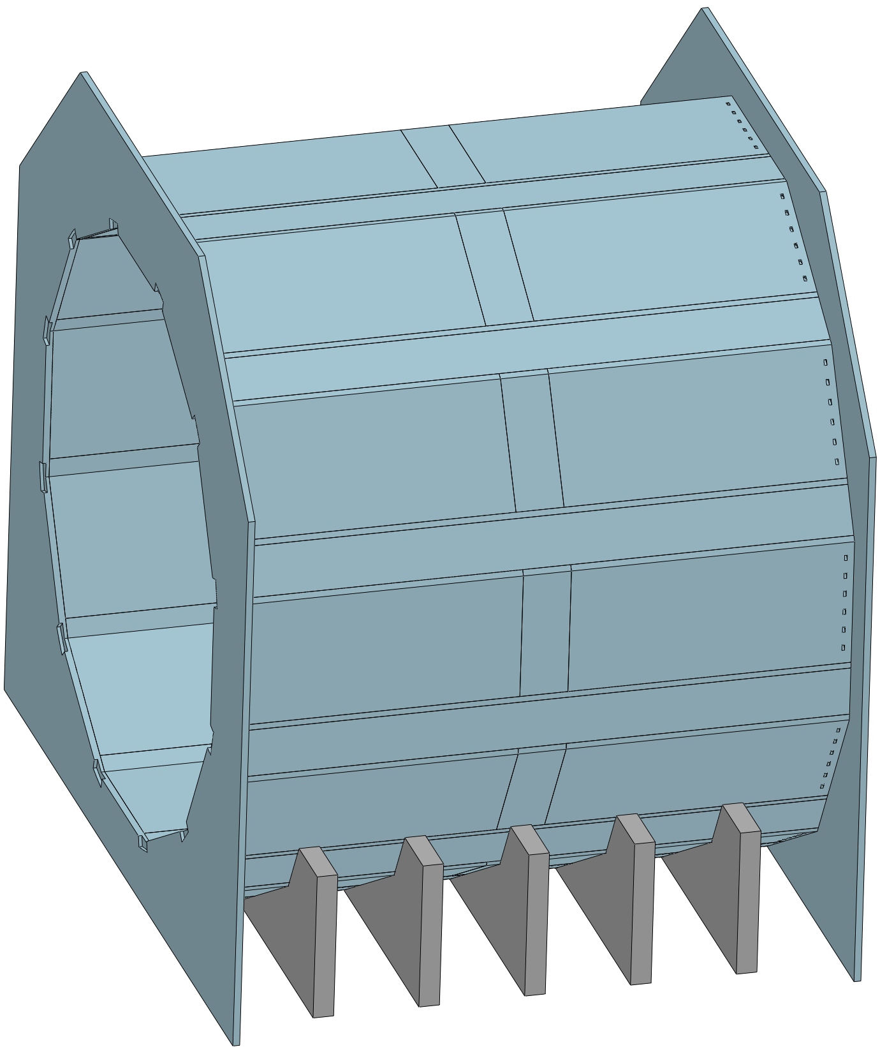
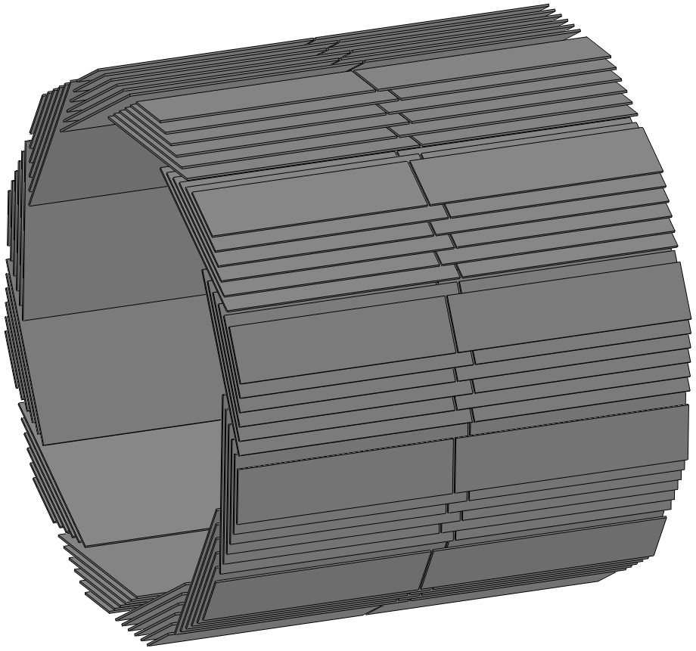
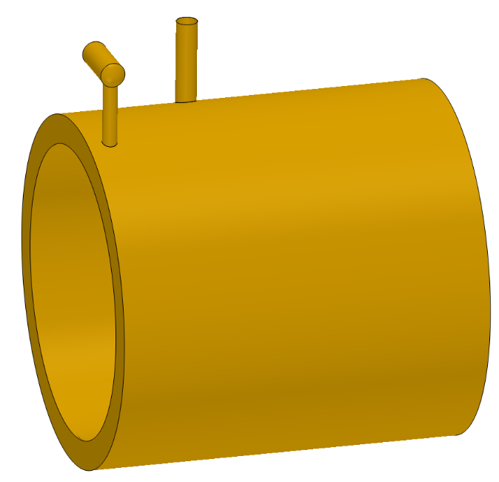
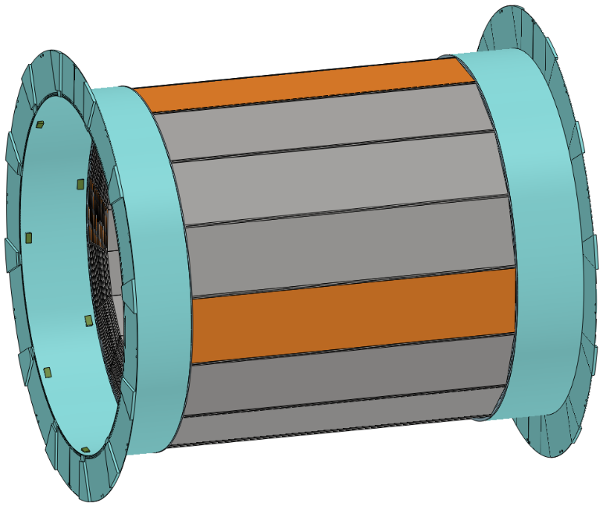
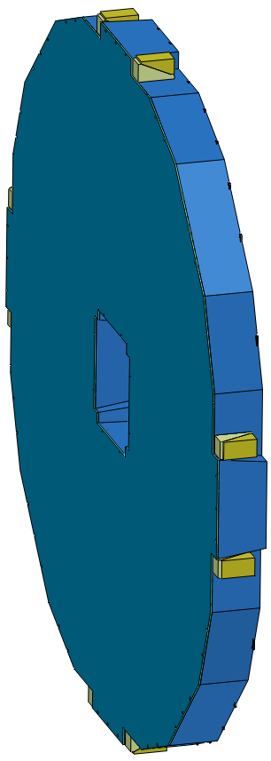
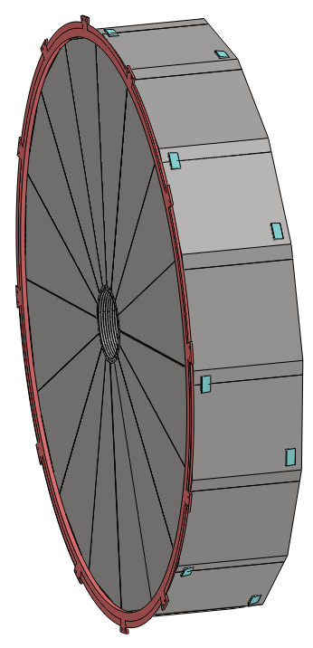
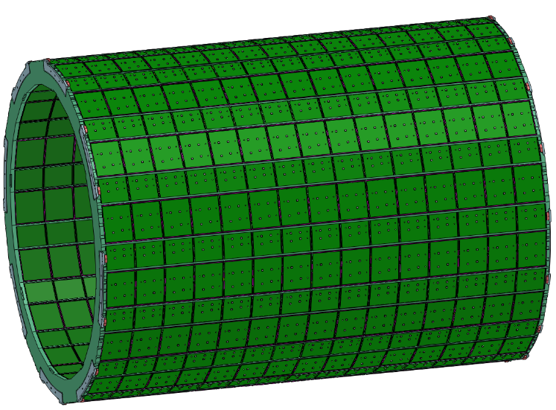
Ref-TDR机械部分
桶轭
1560t
桶部muon
58t
超导磁体
290t
桶部HCAL
960t
整体可靠性和安全性评估
参与模拟的部件：
桶轭
桶部Muon
超导磁体
桶部HCAL
端部HCAL
桶部ECAL
端部ECAL
其余的子探测器及水管电缆
重量较轻，模拟时进行了忽略
桶部ECAL
130t
端部ECAL
25t✖2
端部HCAL
350t✖2
桶轭承载总重量：2188t

Slide 4
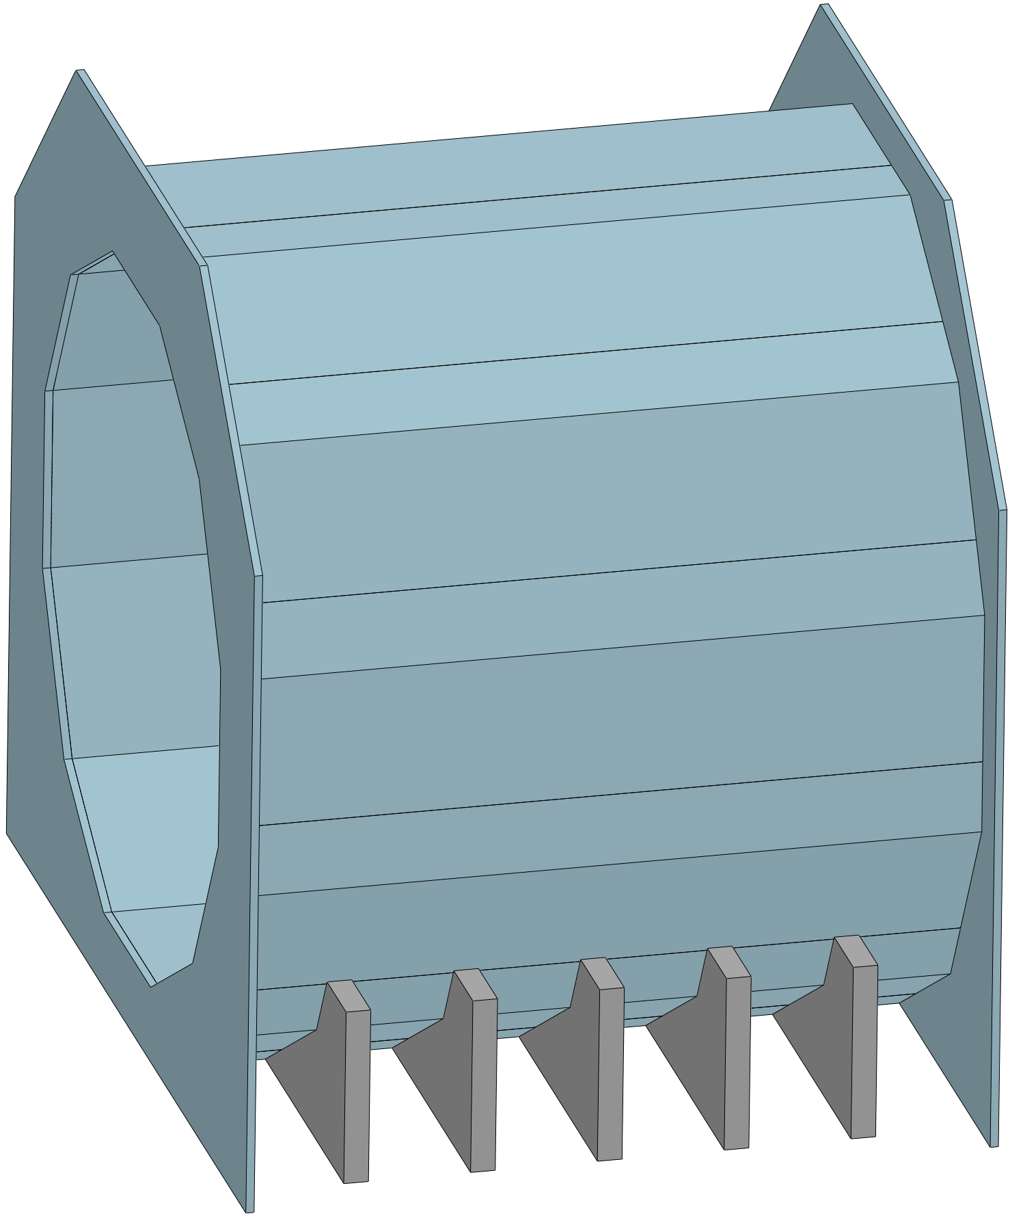
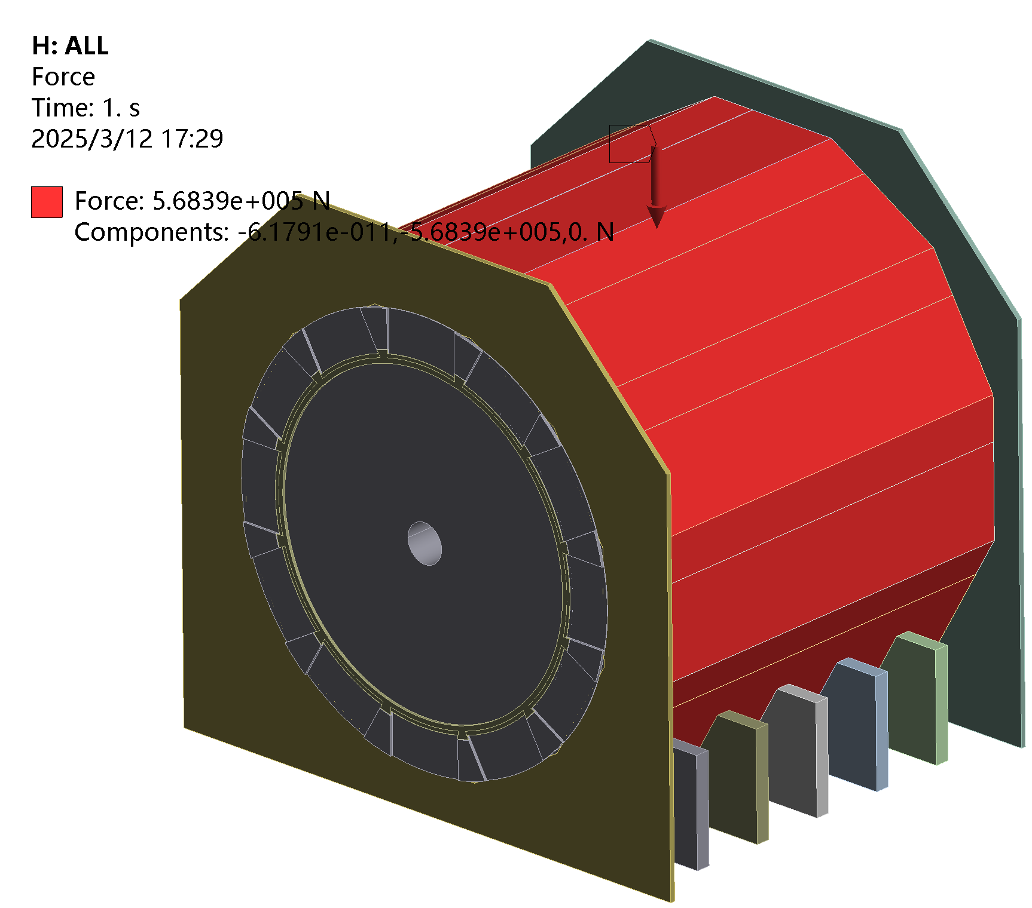
Ref-TDR机械部分
桶轭
1560t
桶部Muon
58t
桶部Muon
重力作用
桶轭
简化：模块简化为整体
内部留出muon探测器的安装空间
接触：模块与端部法兰
模块之间、支撑架与桶轭
均为绑定接触
桶部Muon
简化：因为探测板过多，不便于模拟
将其简化为在桶轭上施加58t的力
等效替代桶部Muon的重力

Slide 5
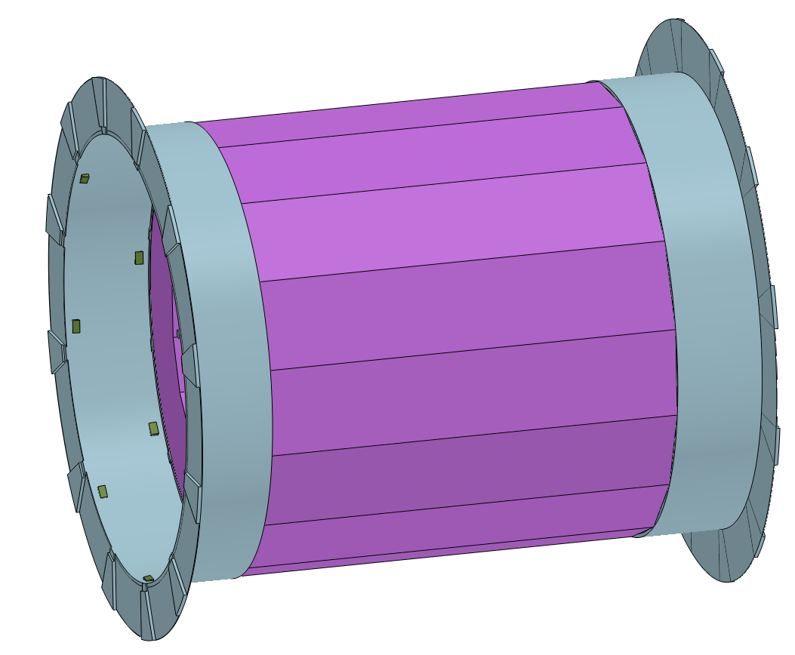
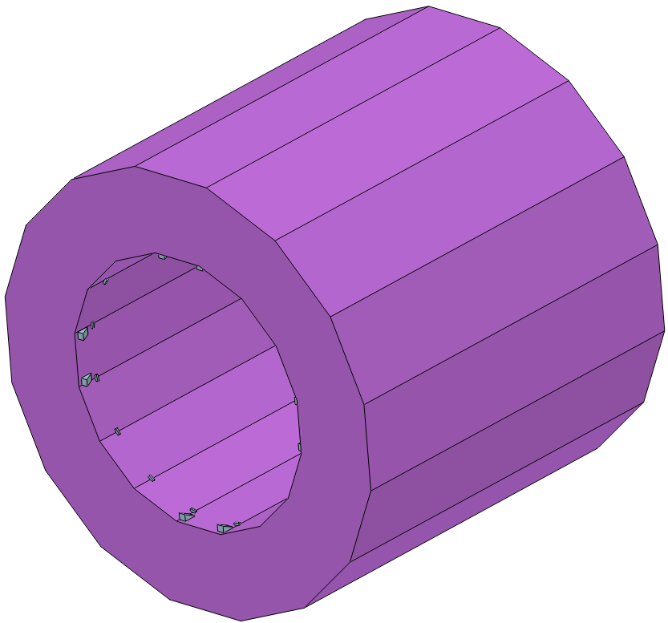
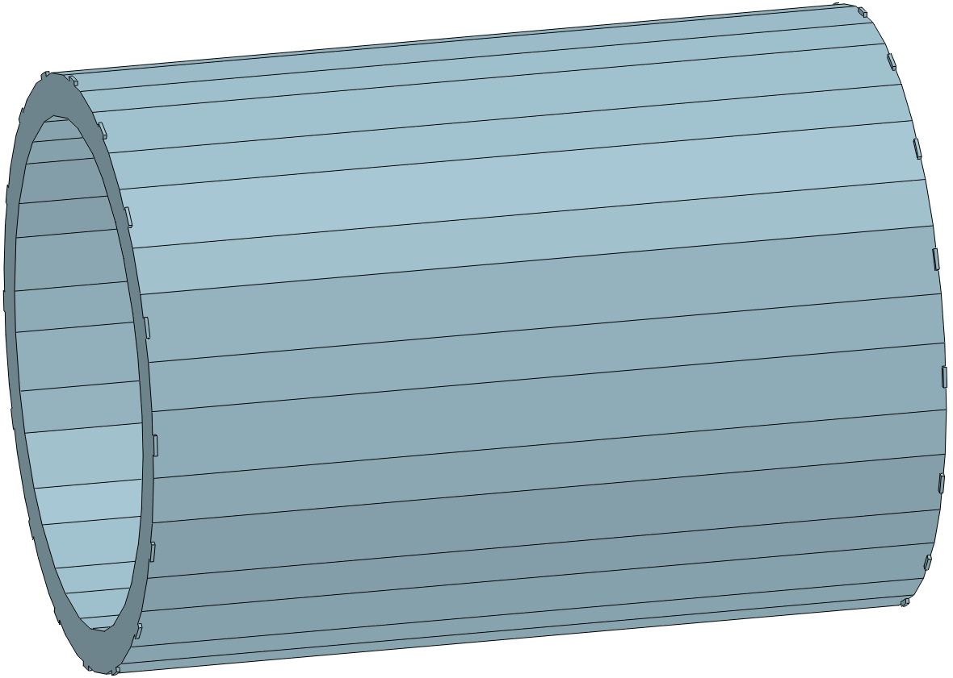
Ref-TDR机械部分
超导螺线管磁体
290t
桶部HCAL
960t
桶部ECAL
130t
超导磁体
简化：内部线圈部分简化为实体
通过八个圆柱与端部连接
内外桶和端板保留
采用等效密度
等效弹性模量
接触：超导与桶轭为摩擦接触
桶部HCAL
简化：桶部简化为实体
采用等效密度
等效弹性模量
接触：连接结构与桶部HCAL
、连接结构与桶轭之间均为绑定接触
桶部ECAL
简化：桶部简化为实体
采用等效密度
等效弹性模量
接触：连接结构均为绑定接触

Slide 6
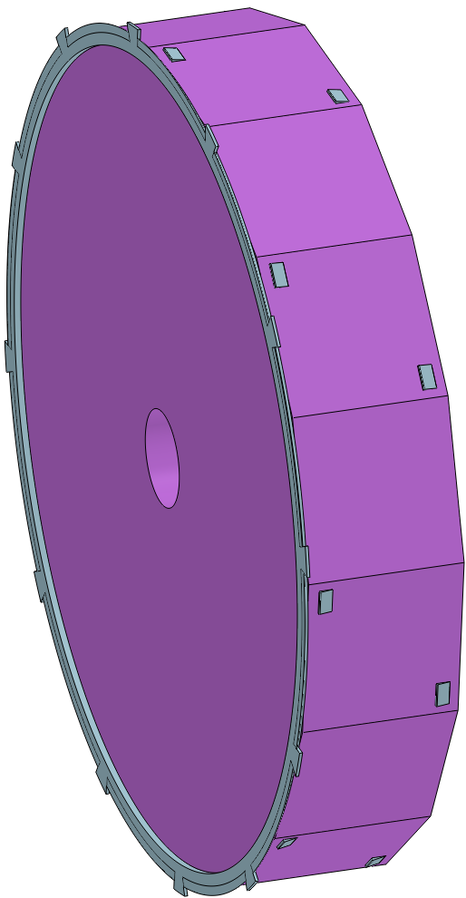
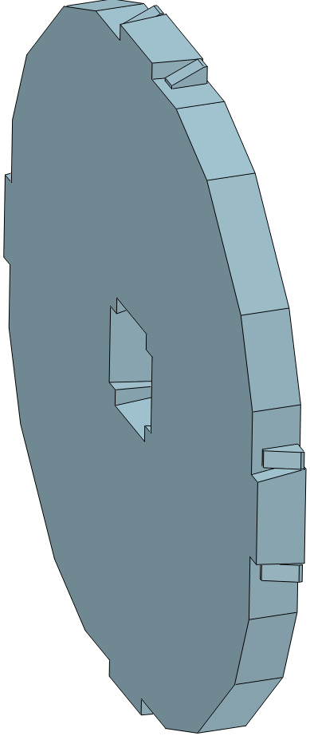
Ref-TDR机械部分
端部ECAL
25t✖2
端部HCAL
350t✖2
桶部ECAL
简化：简化为实体
采用等效密度
等效弹性模量
接触：连接结构均为绑定接触
端部HCAL
简化：简化为实体
采用等效密度
等效弹性模量
接触：连接环为绑定接触
斜铁之间为摩擦接触
固定支撑
桶轭底部固定支撑

Slide 7
Ref-TDR机械部分
自重模拟
探测器总体
安装
内部各子探测器后
探测器总体模拟结果
最大变形
10.427mm
最大等效应力
377.24MPa
排除异常点
整体的应力分布较为均匀
最大等效应力
应力奇异点

Slide 8
Ref-TDR机械部分
自重模拟
桶轭
空载状态
桶轭模拟结果
最大变形
0.67166mm
最大等效应力
50.259MPa
安装内部子探测器后，桶轭自重变形增大，超过了1mm。
因此提出新的变形设计要求。
安装
内部各子探测器后
桶轭模拟结果
最大变形
1.1092mm
最大等效应力
78.567MPa

Slide 9
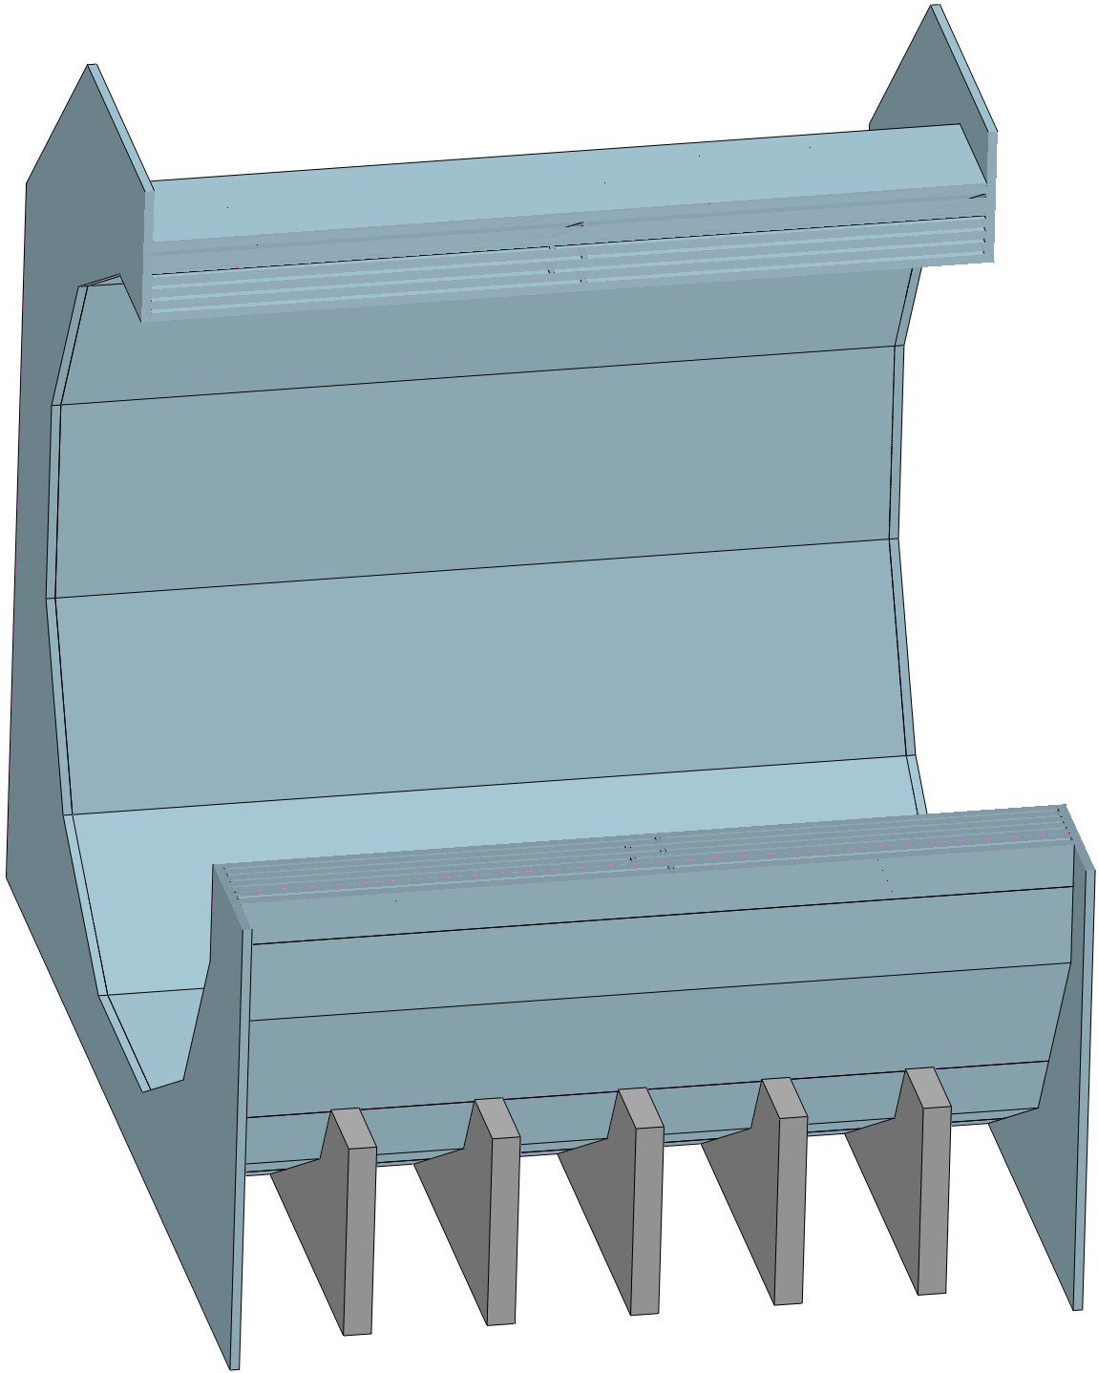
Ref-TDR机械部分
重力加速度取9.8
桶部Muon 58t
等效力A=568400 N
超导磁体 290t
桶部HCAL 960t
端部HCAL 700t
桶部ECAL 130t
端部ECAL 50t
内部其他探测器与管线 10t
等效力B=20972000 N
自重模拟
探测器总体
参与模拟的部件：
桶轭
安装
内部各子探测器后
桶轭模拟结果
最大变形
1.5058mm
最大等效应力
94.327MPa

